Slide 2
THE GAIA HYPOTHESIS: FACT, THEORY, AND WISHFUL THINKING
1. Introduction
2. Gaia and Homeostasis
3. Gaia and Enviromental Enhancement
4. Gaia and Natural Selection
5. Conclusion

Slide 3
Die Gaia Hypothese
Erde und ihre biologischen Systeme funktionieren als ein einziger, selbstregulierender Organismus
Dieser "Organismus" ist in der Lage, die chemischen und physikalischen Bedingungen auf der Erdoberfläche zu stabilisieren und so ein für das Leben günstiges Klima und Umfeld zu erhalten

Slide 4
Positives und negatives Feedback
Positives Feedback: Temperaturveränderungen werden verstärkt (Gletscherschmelze, Albedo)
Negatives Feedback: Temperaturveränderungen werden abgeschwächte (Plankton)
In der Gaia Hypothese befinden sich beide Feedbacks im Gleichgewicht

Slide 5
Hauptthesen
…Here I will argue that Gaia, in its different guises, is a mixture of fact, theory, metaphor, and wishful thinking…
Weak form of Gaia
Influential Gaia: Alles Leben hat einen Einfluss auf die Umwelt
Coevolutionary Gaia: Leben und Umwelt beeinflussen sich gegenseitig
Optimizing Gaia: Leben optimiert die physikalische und chemikalische Umwelt zu seinem Besten.
=> gute Metapher, aber nicht falsifizierbar, wird weitestgehend unterstützt

Slide 6
Hauptthesen
Strong from of Gaia
Geophysiological Gaia: Die gesamte Biosphäre ist ein Organismus => wird widerlegt
Between weak and strong Gaia:
Homeostatic Gaia: negatives Feedback dominiert die Interaktion zwischen Atmosphäre und Biosphäre und dieses Feedback stabilisiert die globale Umwelt => wenn man diese These sorgfältig definiert, könnte sie testbar sein, es gibt viel Evidenz, dass die Biota die Umwelt aber auch grundlegend destabilisieren kann.

Slide 7
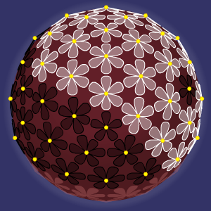
Hauptthesen
Daisy-World-Modell wird widerlegt

